Slide 1
Ich über mich
Bankovic Marko

Slide 2
Persönliches
Name: Bankovic Marko
Geburtsdatum: 07.06.1995
Alter: 16
Adresse: 1120 Wien

Slide 3
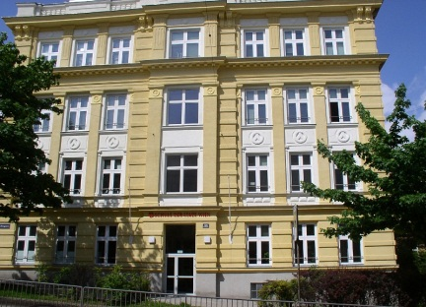
Schulen
Bisherige: Schulen 4 Jahre Volkschule Ruckergasse und 4 Jahre KMS Singrienergasse
Derzeitige Schulen: Vienna Business School Untere Augartenstraße 9

Slide 4
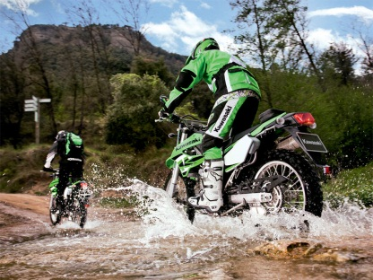
Freizeit
Interessen: Motocross fahren, Fußball spielen und schwimmen

Slide 5
Zukunft
Ich möchte bei der Bank Austria arbeiten

Slide 6
Statement
Was mir wichtig ist: Ich möchte die 3 Jahre HAS positiv abschließen

